Slide 1

CRM & ERP
Dhanyel de Magalhães Gass
Fundamentos de Sistemas de Informação
Data: 27/05/2022
This Photo by Unknown author is licensed under CC BY.

Slide 2
Roteiro
1)CRM
1.1)O que é?
1.2)Para que serve?/O que faz?
1.3)Exemplos
2)ERP
2.1)O que é?
2.2)Para que serve?/O que faz?
2.3)Exemplos

Slide 3
CRM
O que é CRM?
CRM é a sigla usada para Customer Relationship Management e se refere ao conjunto de práticas, estratégias de negócio e tecnologias focadas no relacionamento com o cliente.

Slide 4
O que faz o CRM?
O CRM armazena informações de clientes atuais e potenciais – nome, endereço, número de telefone, etc –, e suas atividades e pontos de contato com a empresa, incluindo visitas a sites, ligações telefônicas, e-mails, entre outras interações. Entretanto, a plataforma não é apenas uma lista de contatos elaborada: ela reúne e integra dados valiosos para preparar e atualizar suas equipes com informações pessoais dos clientes, histórico e preferência de compras.

Slide 5
Exempos de empresas que usam CRM
1. Conta Azul
2. Caloi
3. GPA Malls
4. Ifood
5. Edenred

Slide 6
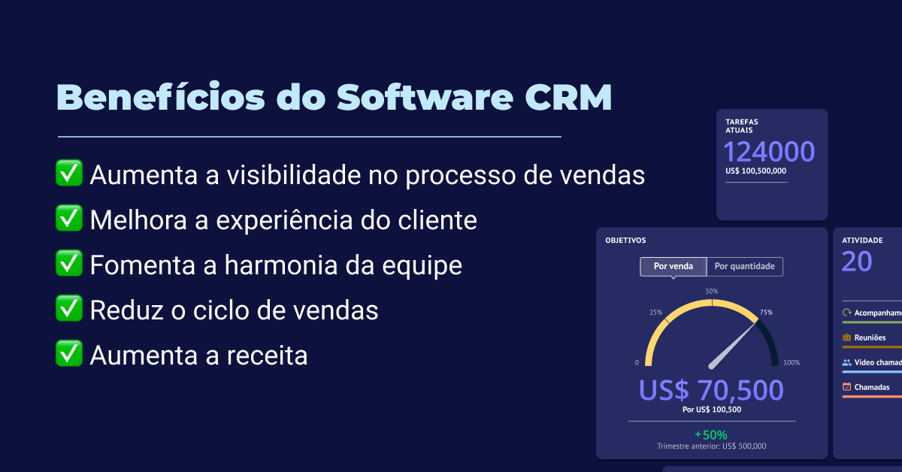

Slide 7
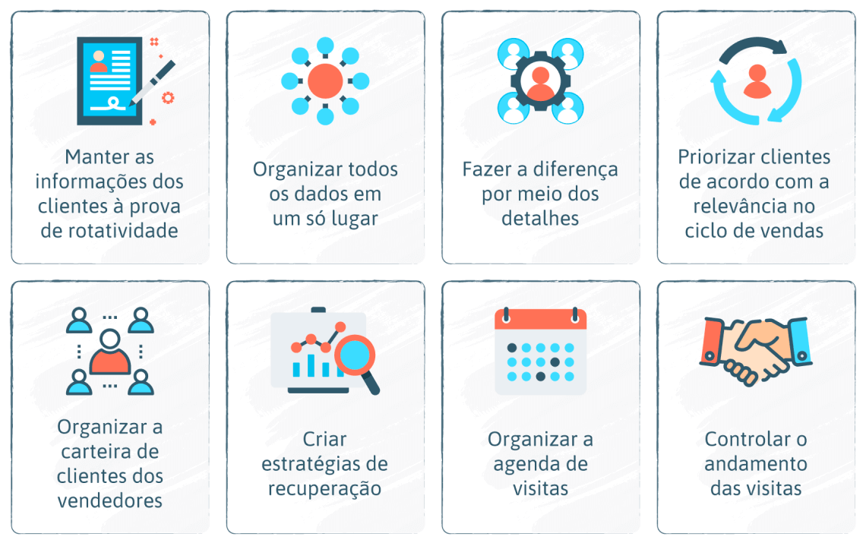

Slide 8
ERP
O que é ERP?
ERP significa Enterprise Resource Planning – traduzindo do inglês, “Planejamento dos Recursos da Empresa”. Logo, “sistema ERP” nada mais é do que um software de gestão empresarial que serve para automatizar processos manuais, armazenar dados e unificar a visualização de resultados.
O ERP funciona como um software de gestão para unificar informações e facilitar o fluxo de trabalho entre as áreas. Levando em consideração que cada departamento necessita de uma ferramenta própria para poder gerar seus relatórios e executar tarefas rotineiras, o ERP passa a ter um papel fundamental, funcionando como um centralizador do fluxo de trabalho, alinhando a comunicação de todas as áreas e facilitando a tomada de decisão.

Slide 9
Como funciona o sistema ERP?
O sistema de gestão, o ERP, tem como principal objetivo organizar todo o volume de informação gerada pela empresa. Em uma estrutura robusta, o sistema de gestão é capaz de auxiliar todos os departamentos com funcionalidades que auxiliam em diferentes frentes de rotinas diárias.

Slide 10
Melhores ERPs do mercado
1. Nomus
2. Totvs
3. SAP
4. Linx
5. Senior

Slide 11
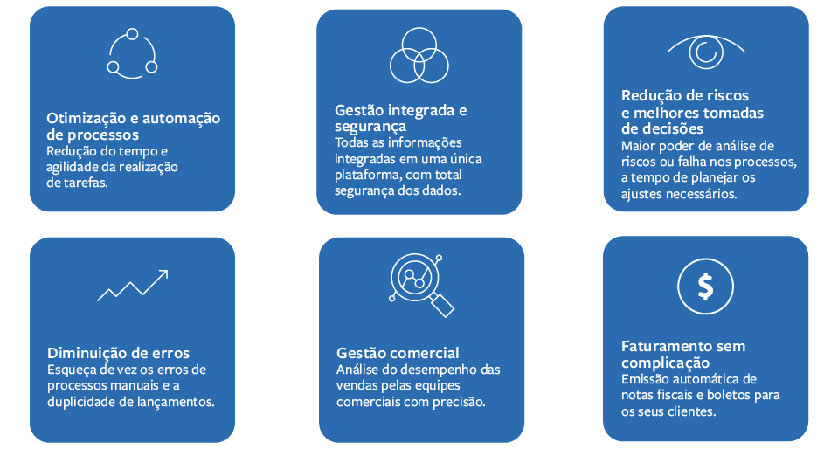

Slide 12
Consideração
No meu ponto de vista após essa pesquisa, tanto o sistema CRM ou o sistema ERP são necessários para o funcionamento da empresa.

Slide 13
Referências
https://www.salesforce.com/br/crm/
https://www.senior.com.br/

Slide 14

Obrigado pela atenção!!!

